Slide 1

ỦY BAN NHÂN DÂN QUẬN LONG BIÊN
TRƯỜNG TIỂU HỌC LÊ QUÝ ĐÔN
KHỐI 4
MÔN: LỊCH SỬ - TUẦN 4
BÀI 2: NƯỚC ÂU LẠC

Slide 2

NỘI DUNG
1. Sự ra đời của nước Âu Lạc.
2. Những thành tựu của người Âu Lạc.
3. Nước Âu Lạc và cuộc xâm lược của Triệu Đà.

Slide 3

Em cần chuẩn bị:
Sách Lịch sử
Vở bài tập Lịch sử
Bút mực, bút chì, thước,...

Slide 4

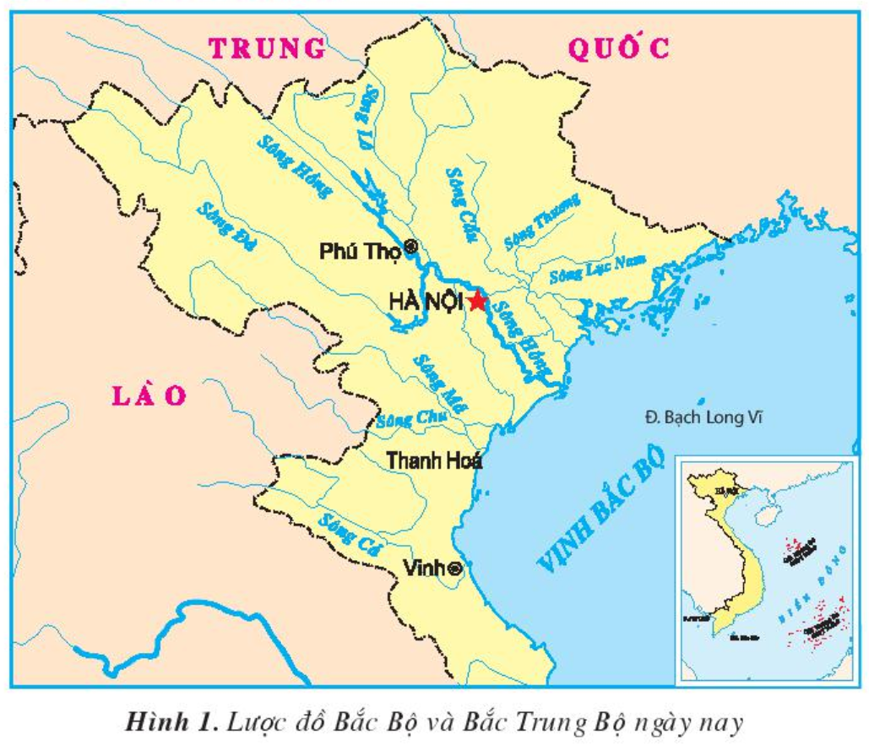
KIỂM TRA BÀI CŨ
Nước Văn Lang ra đời vào thời gian nào? Ở khu vực nào trên đất nước ta?
Nước Văn Lang ra đời vào khoảng năm 700 TCN, hình thành ở khu vực sông Hồng, sông Mã, sông Cả.

Slide 5

BÀI 2: NƯỚC ÂU LẠC
Ở vùng núi phía bắc nước Văn Lang, bên cạnh người Lạc Việt, còn có người Âu Việt. Họ cũng biết chế tạo đồ đồng thau, trồng lúa, chăn nuôi, đánh cá và có những tục lệ giống người Lạc Việt. Dân Lạc Việt và Âu Việt sống hòa hợp với nhau.
Đọc thông tin SGK trang 15
(từ Ở vùng núi phía bắc … hòa hợp với nhau)
Em hãy tìm điểm giống nhau về đời sống của người Lạc Việt và người Âu Việt?

Slide 6

Em hãy tìm điểm giống nhau về đời sống của người Lạc Việt và người Âu Việt?
Người Âu Việt cũng biết trồng lúa, chế tạo đồ đồng, biết trồng trọt, chăn nuôi, đánh cá như người Lạc Việt. Bên cạnh đó phong tục của người Âu Việt cũng giống người Lạc Việt.

Slide 7

Hoạt động 1: Sự ra đời của nước Âu Lạc.
Năm 218 TCN, quân Tần (ở Trung Quốc ngày nay) tràn xuống xâm lược các nước phương Nam. Thục Phán đã lãnh đạo người Âu Việt và người Lạc Việt đánh lui giặc ngoại xâm rồi sau đó dựng nước Âu Lạc, tự xưng là An Dương Vương. Kinh đô được dời xuống vùng Cổ Loa (Đông Anh, Hà Nội ngày nay).
Đọc thông tin SGK trang 15
(từ Năm 218 TCN… Hà Nội ngày nay.)

Slide 8

1. Vì sao người Lạc Việt và người Âu Việt lại hợp nhất với nhau thành một đất nước?
Vì cuộc sống của họ có nét tương đồng.
Có chung một kẻ thù ngoại xâm.
Vị trí địa lý gần nhau.
2. Ai là người có công hợp nhất đất nước?
Thục Phán là người có công hợp nhất đất nước của người Lạc Việt và người Âu Việt.

Slide 9


3. Nhà nước của người Lạc Việt và người Âu Việt có tên là gì? Đóng đô ở đâu?
Nhà nước của người Lạc Việt và người Âu Việt tên là Âu Lạc.
Kinh đô thuộc vùng Cổ Loa (Đông Anh, Hà Nội ngày nay)

Slide 10

Thục Phán lãnh đạo người Lạc Việt và người Âu Việt đánh lui giặc Tần. Dựng nên nước Âu Lạc, tự xưng là An Dương Vương. Kinh đô đóng ở Cổ Loa (Đông Anh, Hà Nội ngày nay).

Slide 11
Hoạt động 2: Những thành tựu của người Âu Lạc.
Thời Âu Lạc, người ta đã sử dụng rộng rãi các lưỡi cày đồng, biết rèn sắt, chế tạo được loại nỏ bắn một lần được nhiều mũi tên. An Dương Vương cho xây thành Cổ Loa (nay còn di tích ở huyện Đông Anh, Hà Nội).
Đọc thông tin SGK trang 15
(từ Thời Âu Lạc… đánh bại.)
Kết hợp quan sát hình ảnh.
Triệu Đà – vua của nước Nam Việt (miền Nam Trung Quốc ngày nay), nhiều lần kéo quân sang xâm lược nước Âu Lạc. Người Âu Lạc đoàn kết một lòng chống giặc, lại có tướng chỉ huy giỏi, vũ khí tốt, thành lũy kiên cố nên lần nào quân giặc cũng bị đánh bại.

Slide 12

Người Âu Lạc đã đạt được những thành tựu gì trong cuộc sống?
- Về sản xuất?
- Về vũ khí?
- Về xây dựng?

Slide 13

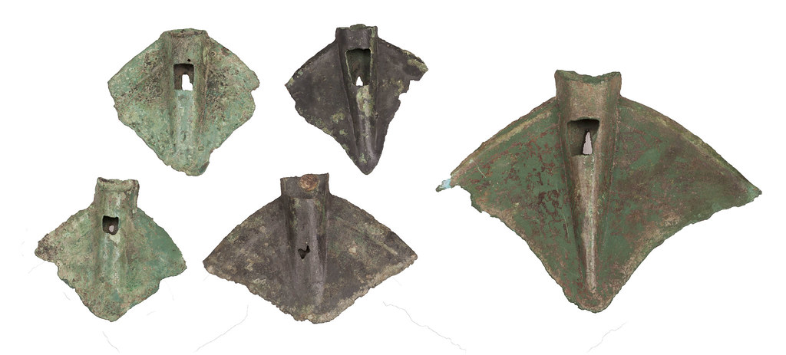
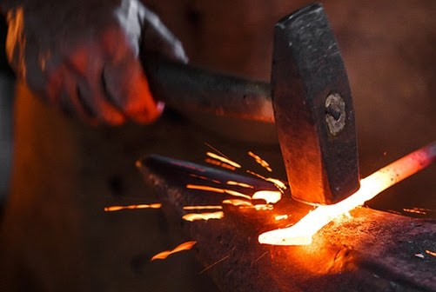
Về sản xuất
Người Âu Lạc sử dụng rộng rãi các lưỡi cày đồng, biết rèn sắt. Trồng trọt, chăn nuôi, đánh cá phát triển.
Các loại lưỡi cày đồng
Rèn sắt

Slide 14
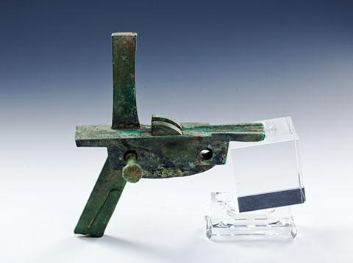
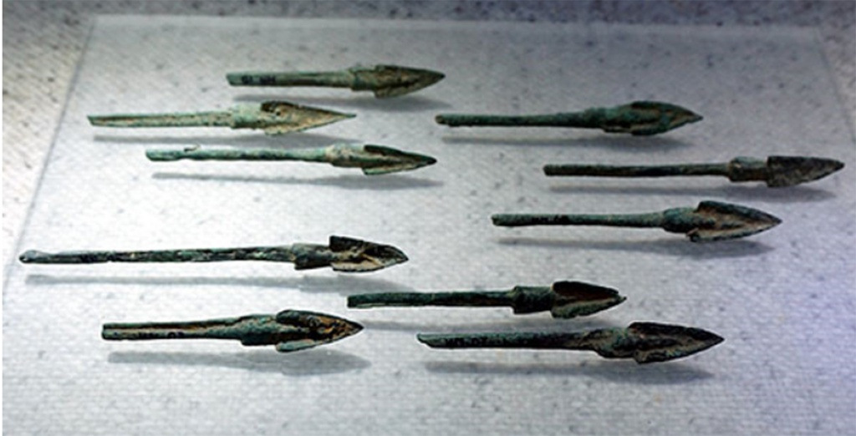
Về vũ khí
Người Âu Lạc chế tạo được nỏ một lần bắn được nhiều mũi tên.
Nỏ thời An Dương Vương
Mũi tên

Slide 15
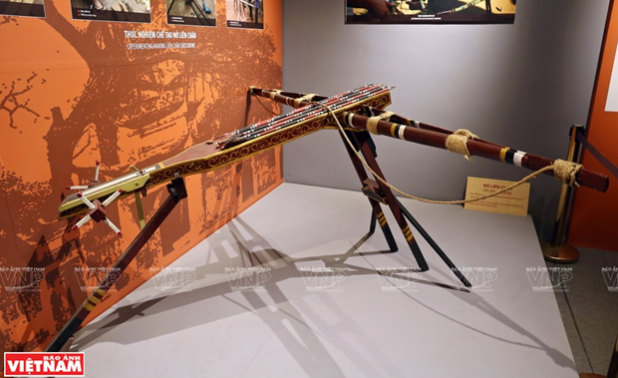
Mô hình tái dựng nỏ Liên Châu

Slide 16
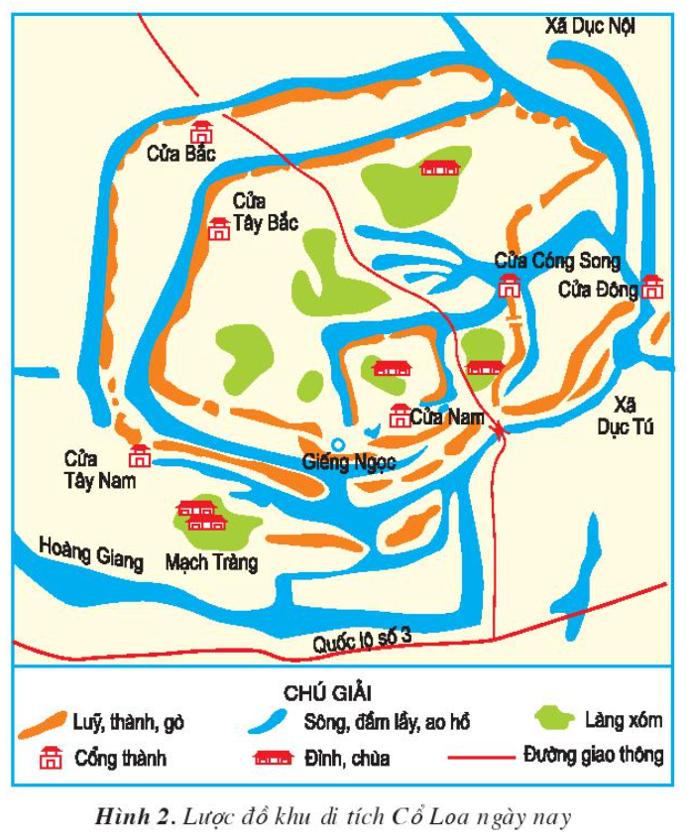
Về xây dựng
Người Âu Lạc đã xây dựng được thành Cổ Loa với kiến trúc 3 vòng kiên cố.

Slide 17
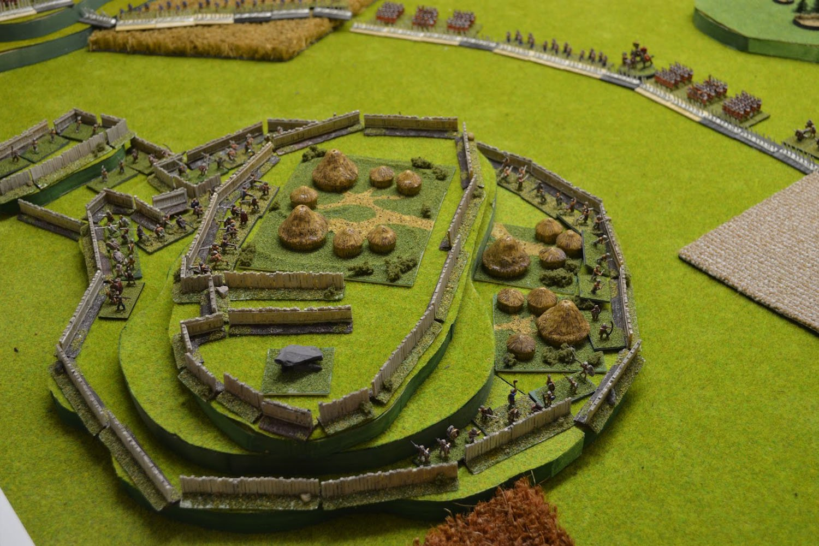
Mô hình tổng thể thành Cổ Loa

Slide 18
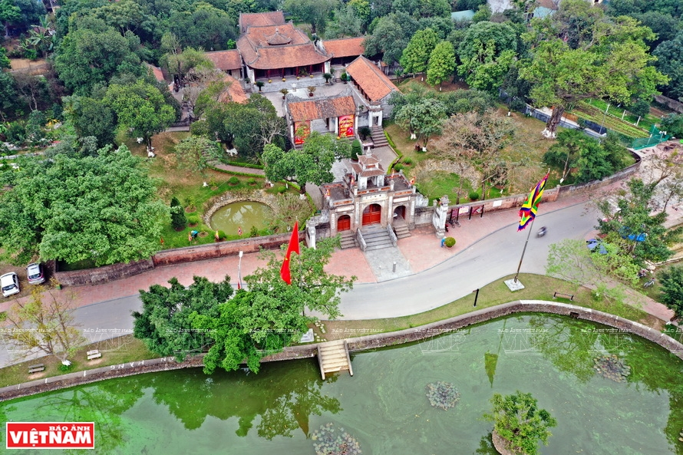
Thành Cổ Loa

Slide 19
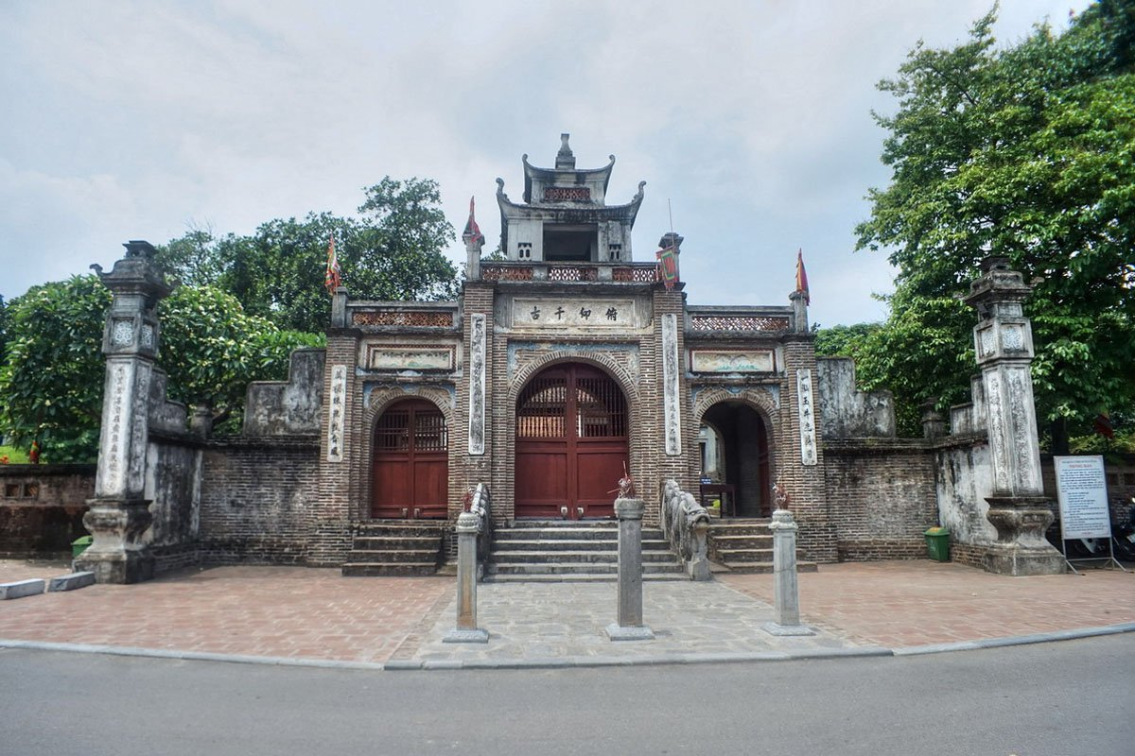
Đền thờ An Dương Vương

Slide 20
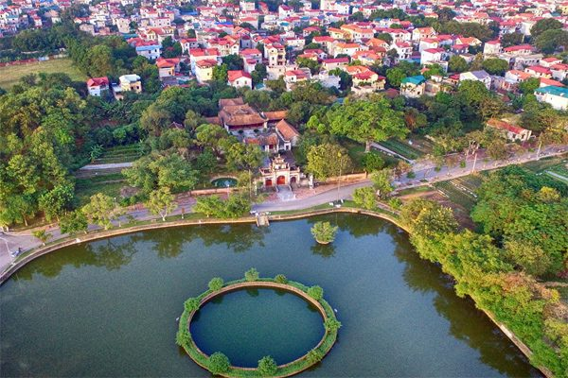
Giếng Ngọc

Slide 21
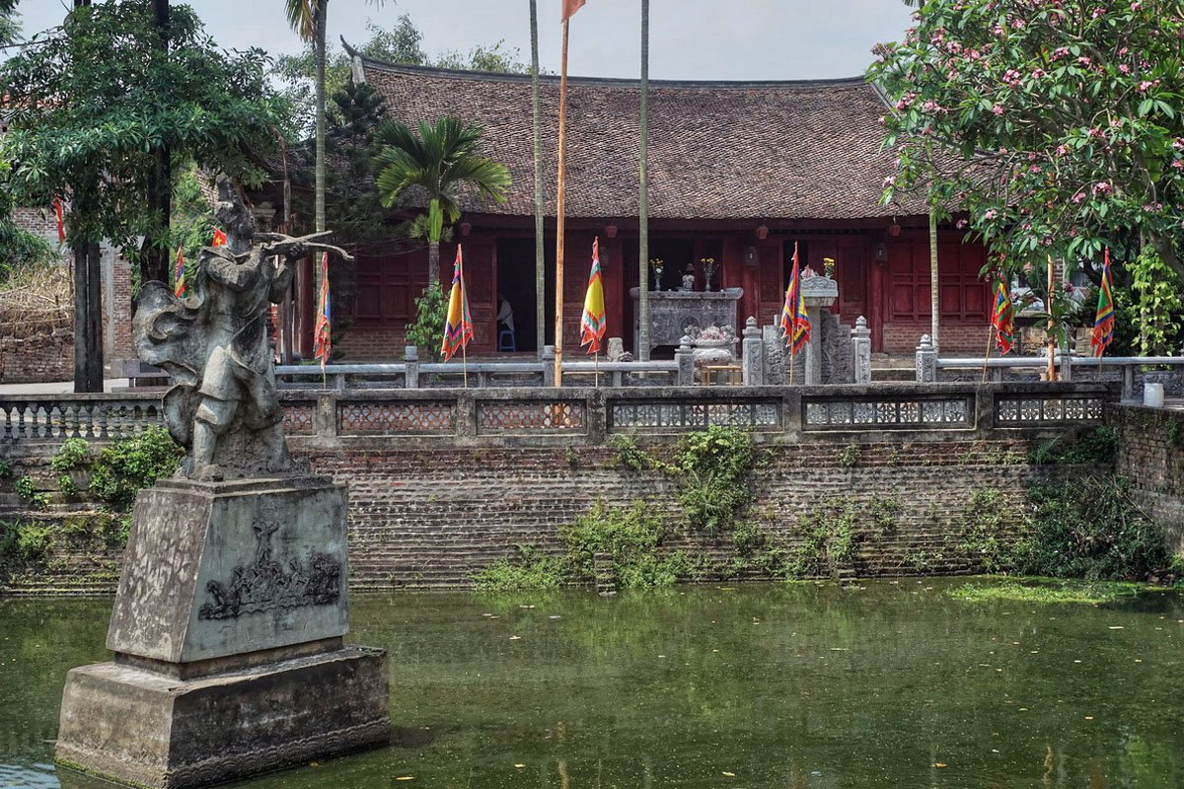
Đền thờ Cao Lỗ

Slide 22
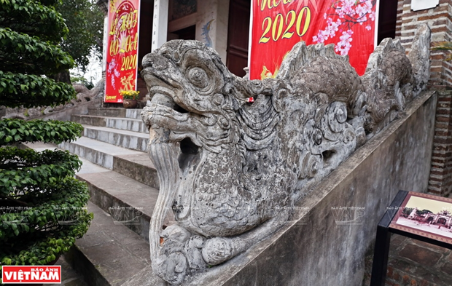
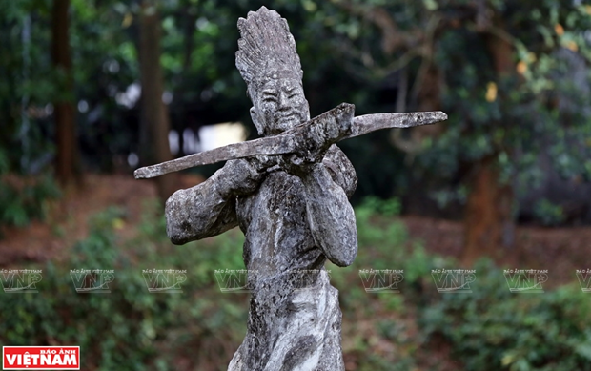
Kiến trúc cổ kính trong khu di tích Cổ Loa

Slide 23
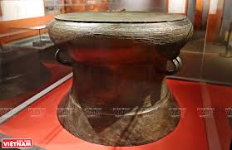
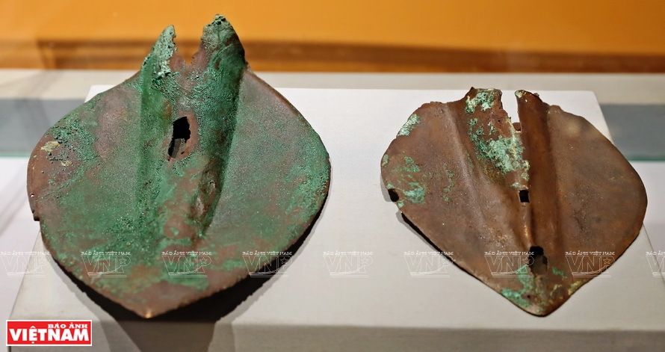
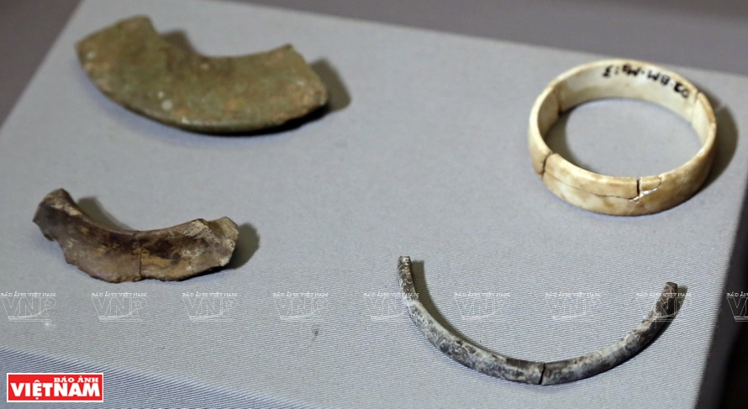
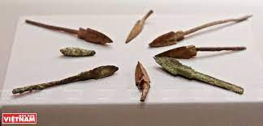
Những cổ vật phát hiện ở Cổ Loa.

Slide 24
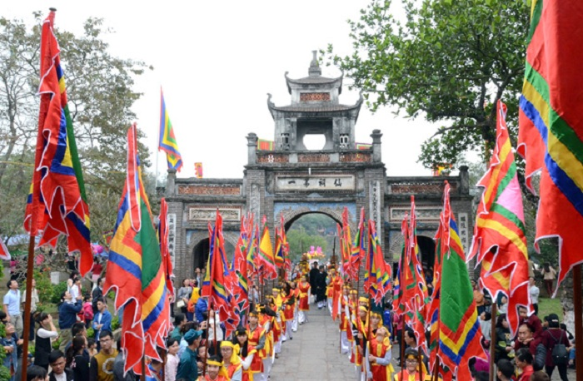
Lễ hội Cổ Loa.

Slide 25

Thành Cổ Loa là công trình lao động sáng tạo có quy mô lớn nhất của Âu Lạc. Thành vừa là kinh đô vừa là thành quân sự bảo vệ an ninh quốc gia.
Thành Cổ Loa, nỏ bắn một lần được nhiều mũi tên là những thành tựu nổi bật, củng cố sức mạnh quân sự cho nước Âu Lạc.

Slide 26
Hoạt động 3: Nước Âu Lạc và cuộc xâm lược của Triệu Đà.
Tương truyền rằng, biết không thể thắng nổi người Âu Lạc bằng sức mạnh quân sự, Triệu Đà đã hoãn binh, cho con là Trọng Thủy sang làm con rể An Dương Vương để điều tra cách bố trí lực lượng và chia rẽ nội bộ những người đứng đầu nhà nước Âu Lạc. Năm 179 TCN, Triệu Đà lại đem quân sang Đánh Âu Lạc. An Dương Vương thua trận, phải nhảy xuống biển tự vẫn. Từ đó, nước Âu Lạc rơi vào ách đô hộ của các triều đại phong kiến phương Bắc.
Đọc thông tin SGK trang 16
Kết hợp quan sát hình ảnh.

Slide 27

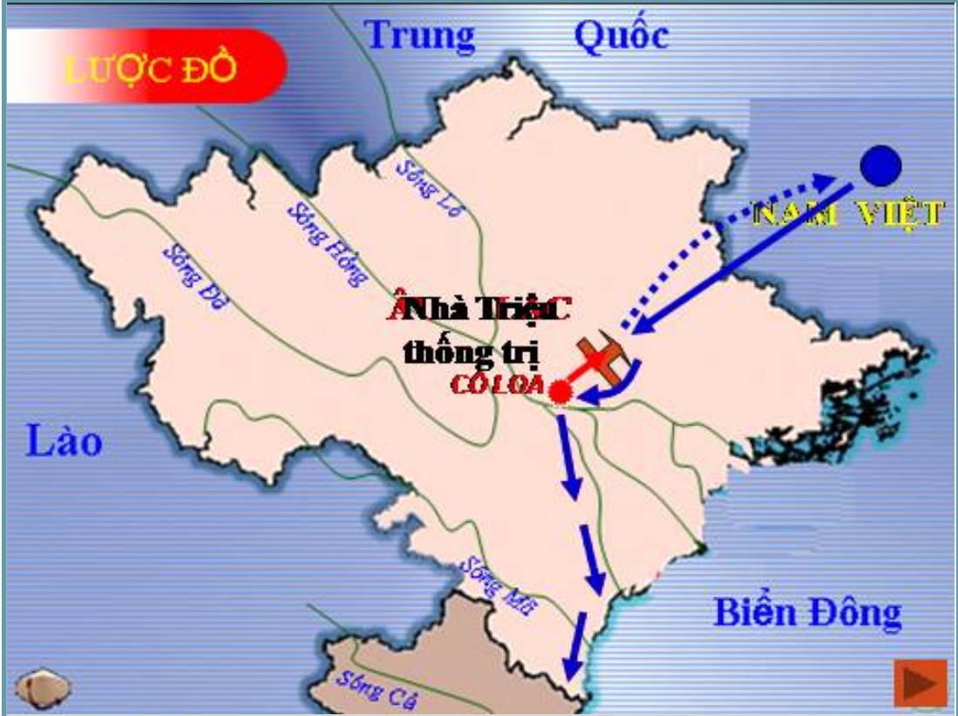
Em hãy cho biết nguyên nhân thất bại của An Dương Vương?
Do chủ quan nên mắc mưu kế nham hiểm của kẻ thù.
- Nội bộ chia rẽ, nhân dân không ủng hộ.

Slide 28
Theo em, sự thất bại của An Dương Vương để lại cho đời sau bài học kinh nghiệm gì?
Phải luôn cảnh giác với kẻ thù, xây dựng khối đại đoàn kết dân tộc, dựa vào sức mạnh toàn dân để đánh giặc.

Slide 29

Ghi nhớ:
Cuối thế kỉ III TCN, nước Âu Lạc tiếp nối nước Văn Lang. Nông nghiệp tiếp tục được phát triển. Kĩ thuật chế tạo ra nỏ bắn được nhiều mũi tên và việc xây dựng thành Cổ Loa là những thành tựu đặc sắc về quốc phòng của người dân Âu Lạc.
Năm 179 TCN, quân Triệu Đà đã chiếm được Âu Lạc.

Slide 30

Dặn dò:
Xem lại bài.
Học ghi nhớ bài.
Chuẩn bị bài 3: Nước ta dưới ách đô hộ của các triều đại phong kiến phương Bắc.

Slide 31

CHÀO TẠM BIỆT CÁC EM HỌC SINH.

